Slide 1
LuckyGuess
107062136 文逸雲

Slide 2
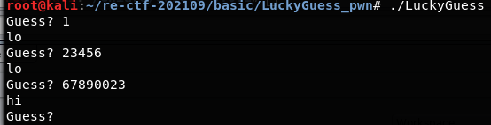
行為分析
輸入數字，輸出lo或hi

Slide 3
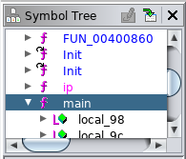
ghidra
使用ghidra來逆向工程
function中找到main

Slide 4
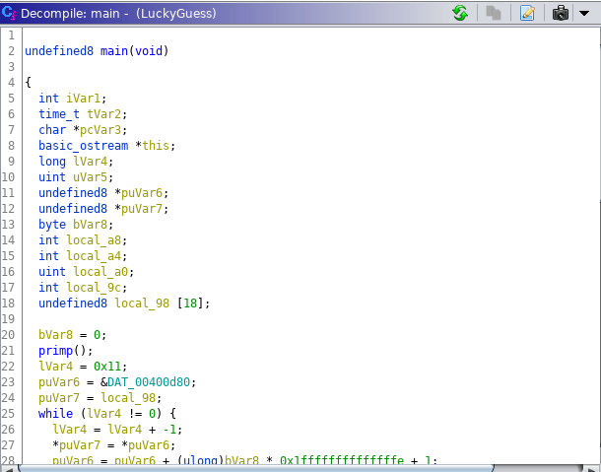
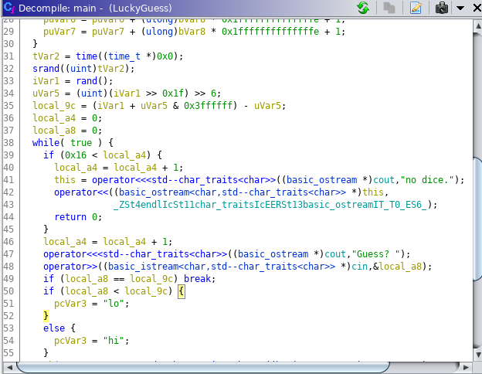
結果

Slide 5
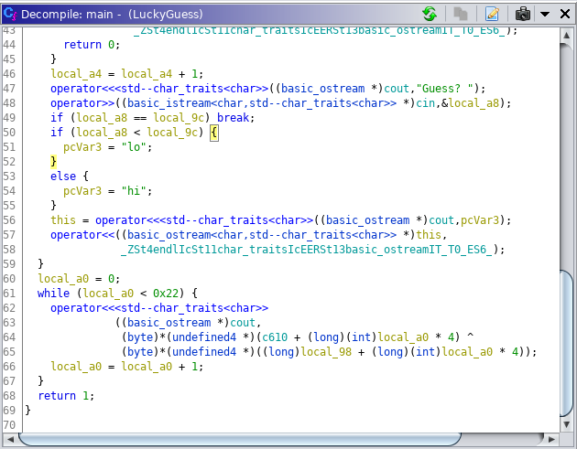

Slide 6
解法
在49行時跳出迴圈
最簡單的方式就是修改jne指令{==> 0x75}為nop指令{==> 0x90}

Slide 7
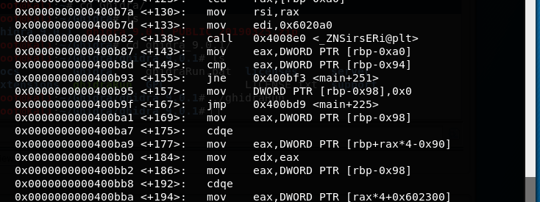
gdb LuckyGuess
disas main
0x400b93時植行jne

Slide 8
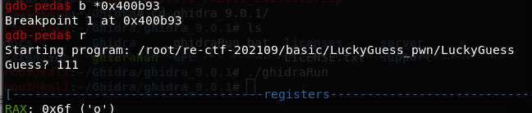
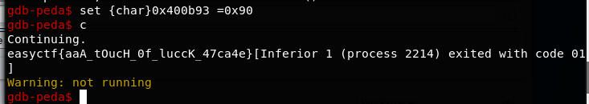
在對應位址設斷點後執行
執行到斷點後將指令設為nop(0x90)

